Slide 1
Bài giảng thiết kế bởi Vũ Hồng
LH: FB Vũ Hồng | https://www.facebook.com/vuhong1972 | hongvu7219@gmail.com
Chào mừng các con đến với tiết học Tiếng Việt
Notes:
Bài giảng được thiết kế bởi: Vũ Hồng LH: FB Vũ Hồng | https://www.facebook.com/vuhong1972/ | hongvu7219@gmail.com

Slide 2
ĐỌC
BỜ TRE ĐÓN KHÁCH
Đọc toàn bài thơ
Bài giảng thiết kế bởi Vũ Hồng
LH: FB Vũ Hồng | https://www.facebook.com/vuhong1972 | hongvu7219@gmail.com
1
Bờ tre quanh hồ
Suốt ngày đón khách
Một đàn cò bạch
Hạ cánh reo mừng
Tre chợt tưng bừng
Nở đầy hoa trắng.
2
Đến chơi im lặng
Có bác bồ nông
Đứng nhìn mênh mông
Im như tượng đá.
Một chú bói cá
Đỗ xuống cánh mềm
Chú vụt bay lên
Đậu vào chỗ cũ.
3
Ghé chơi đông đủ
Cả toán chim cu
Ca hát gật gù:
“Ồ, tre rất mát!”.
4
Khách còn chú ếch
Ì ộp vang lừng
Gọi sao tưng bừng
Lúc ngày vừa tắt.
(Võ Quảng)
Notes:
Bài giảng được thiết kế bởi: Vũ Hồng LH: FB Vũ Hồng | https://www.facebook.com/vuhong1972/ | hongvu7219@gmail.com

Slide 3
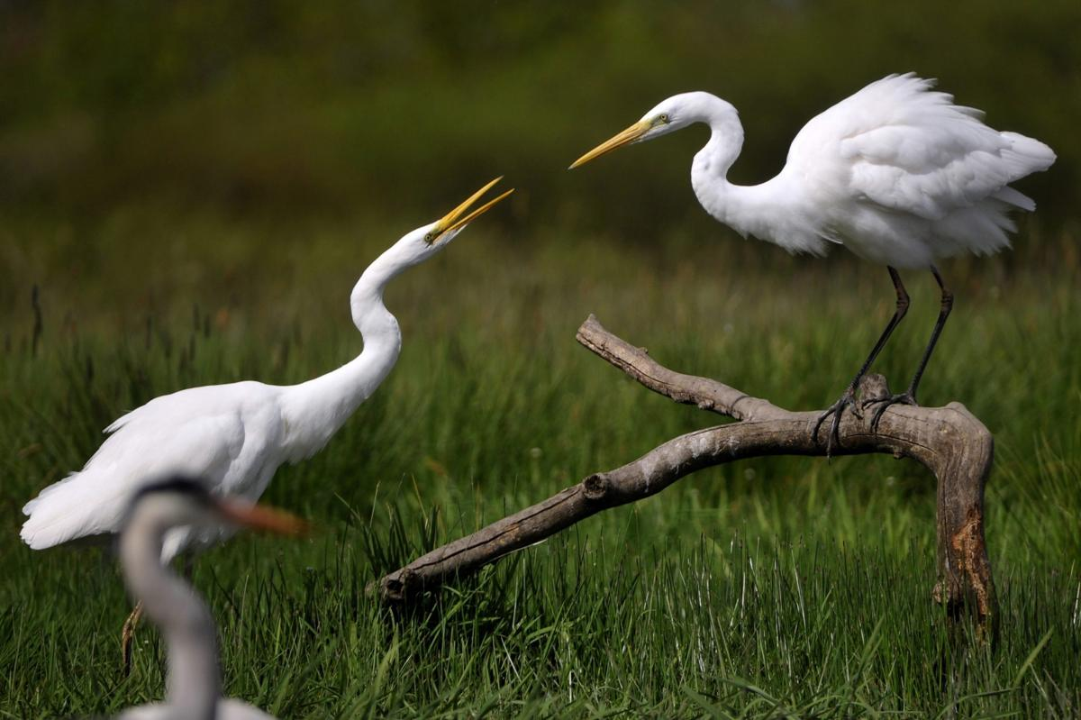
Bài giảng thiết kế bởi Vũ Hồng
LH: FB Vũ Hồng | https://www.facebook.com/vuhong1972 | hongvu7219@gmail.com
Giải nghĩa từ
Cò bạch: (còn gọi là cò trắng): loài chim chân cao, cổ dài, mỏ nhọn, lông màu trắng.
Notes:
Bài giảng được thiết kế bởi: Vũ Hồng LH: FB Vũ Hồng | https://www.facebook.com/vuhong1972/ | hongvu7219@gmail.com

Slide 4
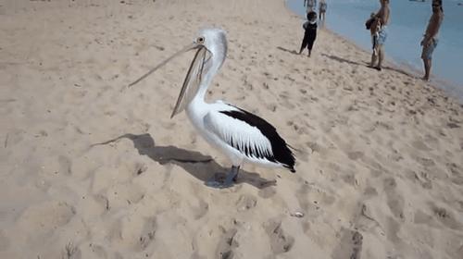
Bài giảng thiết kế bởi Vũ Hồng
LH: FB Vũ Hồng | https://www.facebook.com/vuhong1972 | hongvu7219@gmail.com
Giải nghĩa từ
Bồ nông: loài chim mỏ to và dài, cổ có túi to đựng mồi.
Notes:
Bài giảng được thiết kế bởi: Vũ Hồng LH: FB Vũ Hồng | https://www.facebook.com/vuhong1972/ | hongvu7219@gmail.com

Slide 5
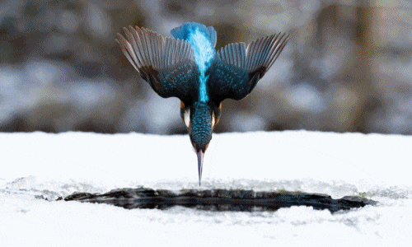
Bài giảng thiết kế bởi Vũ Hồng
LH: FB Vũ Hồng | https://www.facebook.com/vuhong1972 | hongvu7219@gmail.com
Giải nghĩa từ
Bói cá: loài chim mỏ dài, hay nhào xuống nước để bắt cá.
Notes:
Bài giảng được thiết kế bởi: Vũ Hồng LH: FB Vũ Hồng | https://www.facebook.com/vuhong1972/ | hongvu7219@gmail.com

Slide 6
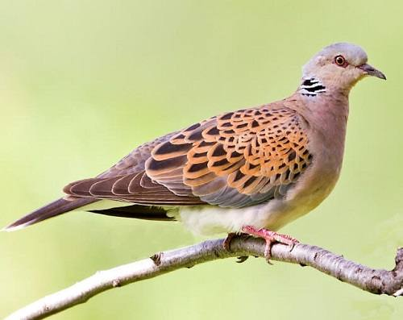
Bài giảng thiết kế bởi Vũ Hồng
LH: FB Vũ Hồng | https://www.facebook.com/vuhong1972 | hongvu7219@gmail.com
Giải nghĩa từ
Chim cu: chim thuộc họ bồ câu, đầu nhỏ, ngực nở, đuôi vót.
Notes:
Bài giảng được thiết kế bởi: Vũ Hồng LH: FB Vũ Hồng | https://www.facebook.com/vuhong1972/ | hongvu7219@gmail.com

Slide 7
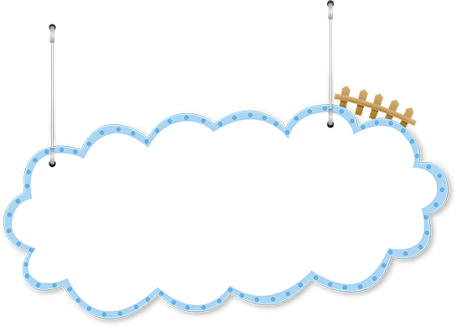
Bài giảng thiết kế bởi Vũ Hồng
LH: FB Vũ Hồng | https://www.facebook.com/vuhong1972 | hongvu7219@gmail.com
LUYỆN ĐỌC TRONG NHÓM
Notes:
Bài giảng được thiết kế bởi: Vũ Hồng LH: FB Vũ Hồng | https://www.facebook.com/vuhong1972/ | hongvu7219@gmail.com

Slide 8
Bài giảng thiết kế bởi Vũ Hồng
LH: FB Vũ Hồng | https://www.facebook.com/vuhong1972 | hongvu7219@gmail.com
Đọc trước lớp.
Notes:
Bài giảng được thiết kế bởi: Vũ Hồng LH: FB Vũ Hồng | https://www.facebook.com/vuhong1972/ | hongvu7219@gmail.com

Slide 9
Bài giảng thiết kế bởi Vũ Hồng
LH: FB Vũ Hồng | https://www.facebook.com/vuhong1972 | hongvu7219@gmail.com
Tiết 2
Notes:
Bài giảng được thiết kế bởi: Vũ Hồng LH: FB Vũ Hồng | https://www.facebook.com/vuhong1972/ | hongvu7219@gmail.com

Slide 10
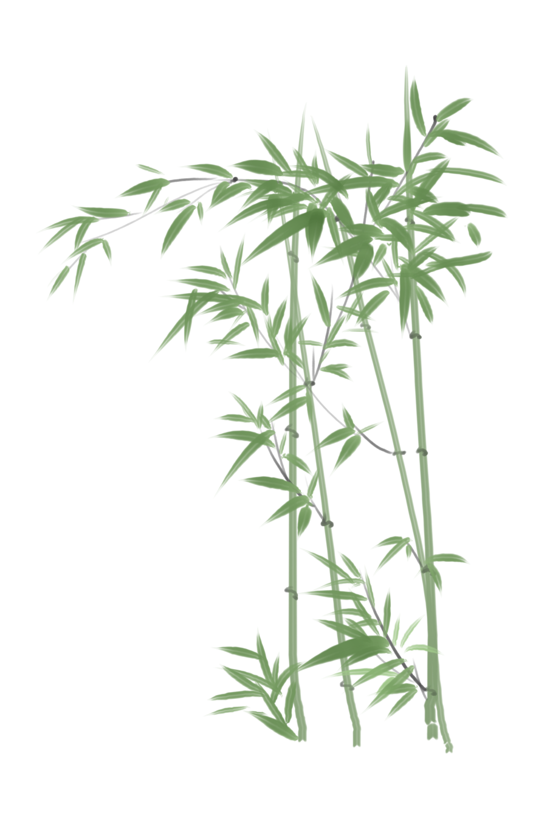
Bài giảng thiết kế bởi Vũ Hồng
LH: FB Vũ Hồng | https://www.facebook.com/vuhong1972 | hongvu7219@gmail.com
TRẢ LỜI CÂU HỎI
Notes:
Bài giảng được thiết kế bởi: Vũ Hồng LH: FB Vũ Hồng | https://www.facebook.com/vuhong1972/ | hongvu7219@gmail.com

Slide 11
ĐỌC
BỜ TRE ĐÓN KHÁCH
Đọc toàn bài thơ
Bài giảng thiết kế bởi Vũ Hồng
LH: FB Vũ Hồng | https://www.facebook.com/vuhong1972 | hongvu7219@gmail.com
1
Bờ tre quanh hồ
Suốt ngày đón khách
Một đàn cò bạch
Hạ cánh reo mừng
Tre chợt tưng bừng
Nở đầy hoa trắng.
2
Đến chơi im lặng
Có bác bồ nông
Đứng nhìn mênh mông
Im như tượng đá.
Một chú bói cá
Đỗ xuống cánh mềm
Chú vụt bay lên
Đậu vào chỗ cũ.
3
Ghé chơi đông đủ
Cả toán chim cu
Ca hát gật gù:
“Ồ, tre rất mát!”.
4
Khách còn chú ếch
Ì ộp vang lừng
Gọi sao tưng bừng
Lúc ngày vừa tắt.
(Võ Quảng)
Notes:
Bài giảng được thiết kế bởi: Vũ Hồng LH: FB Vũ Hồng | https://www.facebook.com/vuhong1972/ | hongvu7219@gmail.com

Slide 12
Đọc toàn bài thơ
1. Có những con vật nào đến thăm bờ tre?
Bài giảng thiết kế bởi Vũ Hồng
LH: FB Vũ Hồng | https://www.facebook.com/vuhong1972 | hongvu7219@gmail.com
Bờ tre quanh hồ
Suốt ngày đón khách
Một đàn cò bạch
Hạ cánh reo mừng
Tre chợt tưng bừng
Nở đầy hoa trắng.
…
⇨ Có những con vật đến thăm bờ tre là: đàn cò bạch, bồ nông, bói cá, chim cu, ếch.
Notes:
Bài giảng được thiết kế bởi: Vũ Hồng LH: FB Vũ Hồng | https://www.facebook.com/vuhong1972/ | hongvu7219@gmail.com

Slide 13
2. Kết hợp từ ngữ ở cột A với từ ngữ ở cột B
Bài giảng thiết kế bởi Vũ Hồng
LH: FB Vũ Hồng | https://www.facebook.com/vuhong1972 | hongvu7219@gmail.com
A |  | B
đàn cò bạch |  | gật gù ca hát
chú bói cá |  | hạ cánh reo mừng
bầy chim cu |  | đứng im như tượng đá
chú ếch |  | đỗ xuống rồi bay lên
bác bồ nông |  | ì ộp vang lừng
Notes:
Bài giảng được thiết kế bởi: Vũ Hồng LH: FB Vũ Hồng | https://www.facebook.com/vuhong1972/ | hongvu7219@gmail.com

Slide 14
Đọc đoạn 1
3. Câu thơ nào thể hiện niềm vui của bờ tre khi được đón khách?
Bài giảng thiết kế bởi Vũ Hồng
LH: FB Vũ Hồng | https://www.facebook.com/vuhong1972 | hongvu7219@gmail.com
Bờ tre quanh hồ
Suốt ngày đón khách
Một đàn cò bạch
Hạ cánh reo mừng
Tre chợt tưng bừng
Nở đầy hoa trắng.
⇨ Câu thơ thể hiện niềm vui của bờ tre khi được đón khách là:
Tre chợt tưng bừng
Nở đầy hoa nắng.
Notes:
Bài giảng được thiết kế bởi: Vũ Hồng LH: FB Vũ Hồng | https://www.facebook.com/vuhong1972/ | hongvu7219@gmail.com

Slide 15
Đọc đoạn 1
4. Tìm tiếng cùng vần ở cuối các dòng thơ trong đoạn thơ thứ nhất?
Bài giảng thiết kế bởi Vũ Hồng
LH: FB Vũ Hồng | https://www.facebook.com/vuhong1972 | hongvu7219@gmail.com
Bờ tre quanh hồ
Suốt ngày đón khách
Một đàn cò bạch
Hạ cánh reo mừng
Tre chợt tưng bừng
Nở đầy hoa trắng.
⇨ Tiếng cùng vần ở cuối các dòng thơ trong đoạn thơ thứ nhất là:
Khách – bạch
Mừng – bừng
Notes:
Bài giảng được thiết kế bởi: Vũ Hồng LH: FB Vũ Hồng | https://www.facebook.com/vuhong1972/ | hongvu7219@gmail.com

Slide 16
* Học thuộc lòng 1 – 2 đoạn thơ em thích.
Bài giảng thiết kế bởi Vũ Hồng
LH: FB Vũ Hồng | https://www.facebook.com/vuhong1972 | hongvu7219@gmail.com
2
Đến chơi im lặng
Có bác bồ nông
Đứng nhìn mênh mông
Im như tượng đá.
Một chú bói cá
Đỗ xuống cánh mềm
Chú vụt bay lên
Đậu vào chỗ cũ.
Notes:
Bài giảng được thiết kế bởi: Vũ Hồng LH: FB Vũ Hồng | https://www.facebook.com/vuhong1972/ | hongvu7219@gmail.com

Slide 17
ĐỌC
BỜ TRE ĐÓN KHÁCH
Đọc toàn bài thơ
Bài giảng thiết kế bởi Vũ Hồng
LH: FB Vũ Hồng | https://www.facebook.com/vuhong1972 | hongvu7219@gmail.com
1
Bờ tre quanh hồ
Suốt ngày đón khách
Một đàn cò bạch
Hạ cánh reo mừng
Tre chợt tưng bừng
Nở đầy hoa trắng.
2
Đến chơi im lặng
Có bác bồ nông
Đứng nhìn mênh mông
Im như tượng đá.
Một chú bói cá
Đỗ xuống cánh mềm
Chú vụt bay lên
Đậu vào chỗ cũ.
3
Ghé chơi đông đủ
Cả toán chim cu
Ca hát gật gù:
“Ồ, tre rất mát!”.
4
Khách còn chú ếch
Ì ộp vang lừng
Gọi sao tưng bừng
Lúc ngày vừa tắt.
(Võ Quảng)
Notes:
Bài giảng được thiết kế bởi: Vũ Hồng LH: FB Vũ Hồng | https://www.facebook.com/vuhong1972/ | hongvu7219@gmail.com

Slide 18
Bài giảng thiết kế bởi Vũ Hồng
LH: FB Vũ Hồng | https://www.facebook.com/vuhong1972 | hongvu7219@gmail.com
LUYỆN TẬP THEO VĂN BẢN ĐỌC
Notes:
Bài giảng được thiết kế bởi: Vũ Hồng LH: FB Vũ Hồng | https://www.facebook.com/vuhong1972/ | hongvu7219@gmail.com

Slide 19
Bài giảng thiết kế bởi Vũ Hồng
LH: FB Vũ Hồng | https://www.facebook.com/vuhong1972 | hongvu7219@gmail.com
1. Tìm các từ ngữ trong bài thể hiện niềm vui của các con vật khi đến bờ tre
Các từ ngữ trong bài thơ thể hiện niềm vui của các con vật khi đến bờ tre là: reo mừng, ca hát gật gù, ì ộp, vang lừng.
Notes:
Bài giảng được thiết kế bởi: Vũ Hồng LH: FB Vũ Hồng | https://www.facebook.com/vuhong1972/ | hongvu7219@gmail.com

Slide 20
Bài giảng thiết kế bởi Vũ Hồng
LH: FB Vũ Hồng | https://www.facebook.com/vuhong1972 | hongvu7219@gmail.com
2. Đặt một câu với từ ngữ vừa tìm được
Gợi ý:
Em bé reo mừng khi thấy mẹ về.
Notes:
Bài giảng được thiết kế bởi: Vũ Hồng LH: FB Vũ Hồng | https://www.facebook.com/vuhong1972/ | hongvu7219@gmail.com

Slide 21
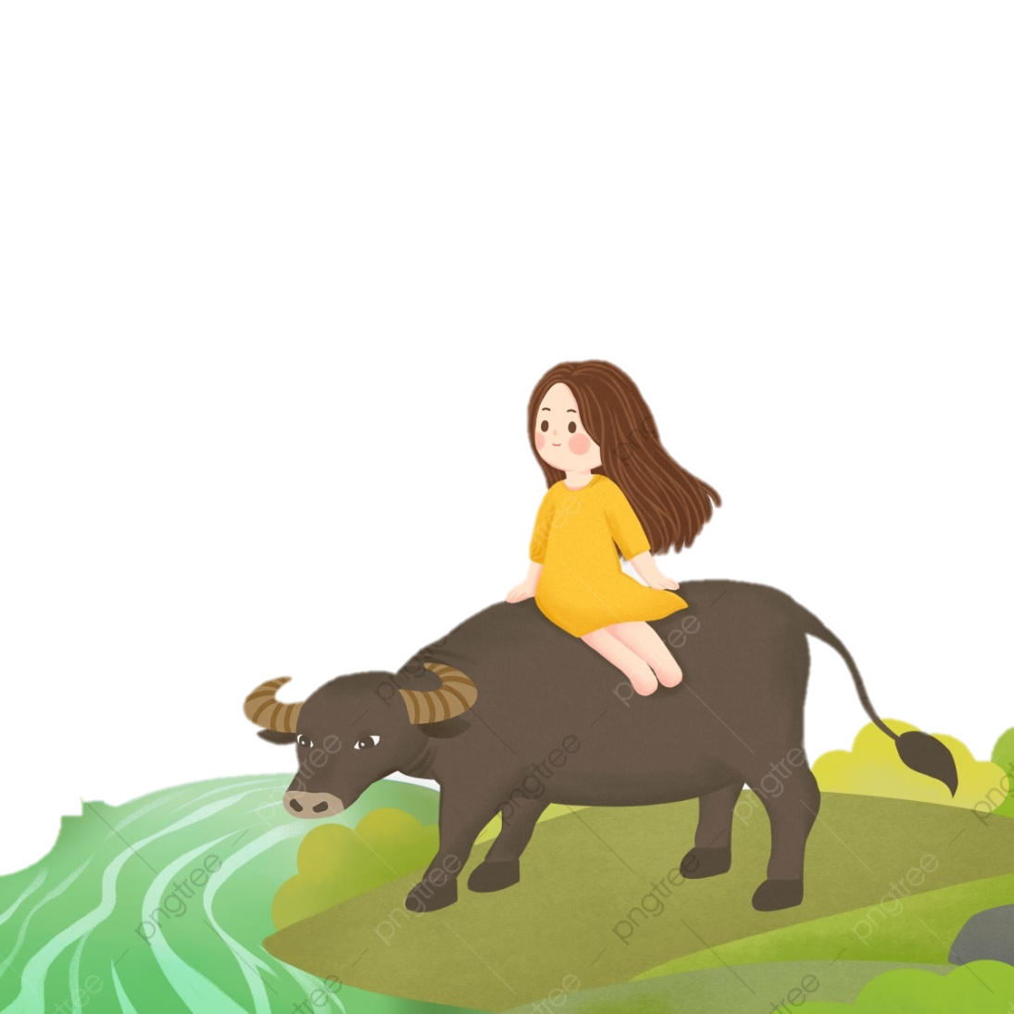
Bài giảng thiết kế bởi Vũ Hồng
LH: FB Vũ Hồng | https://www.facebook.com/vuhong1972 | hongvu7219@gmail.com
Củng cố
và dặn dò
Notes:
Bài giảng được thiết kế bởi: Vũ Hồng LH: FB Vũ Hồng | https://www.facebook.com/vuhong1972/ | hongvu7219@gmail.com

Slide 22
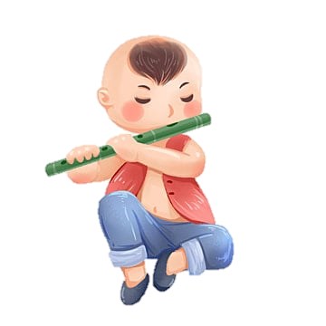
Bài giảng thiết kế bởi Vũ Hồng
LH: FB Vũ Hồng | https://www.facebook.com/vuhong1972 | hongvu7219@gmail.com
Tạm biệt và hẹn gặp lại
Notes:
Bài giảng được thiết kế bởi: Vũ Hồng LH: FB Vũ Hồng | https://www.facebook.com/vuhong1972/ | hongvu7219@gmail.com

